Slide 1

从头开始......

Slide 2
量子物理
到19世纪末，经典物理已经建立了比较完整的理论体系，并取得了极大的成功。
经典物理的完善
力学：
牛顿定律→分析力学
→海王星的预言、证实
电磁学：
总结出了完备的麦克斯韦方程组
→电磁波的预言、证实
光学统一于电磁学
声学统一于力学
热力学：
建立了系统的理论
统计物理对热现象的研究已建立在微观元过程的基础之上

Slide 3
1900年元旦，在英国皇家学会的新年庆祝会上，开尔文爵士在展望新世纪的发言中说：物理学的大厦已经建成，未来的物理学家只需做些修修补补的工作就行了。只是明朗的天空中还有两朵乌云，一朵与迈克尔逊实验有关，另一朵与黑体辐射有关。
开尔文看到的两朵乌云，带来了一场物理学革命
研究对象的变化引起的的危机
一系列重大实验发现无法用经典物理的理论来解释，迫使 物理学家跳出传统的经典物理的理论框架，
最终致了量子物理的诞生！

Slide 4
量子理论的提出
光子photon
1926年刘易斯
1900年,普朗克→黑体辐射→能量子
爱因斯坦→光电效应→光量子（light quantum)假说
1913年,波尔→原子的量子化模型→氢原子光谱
1924年,德布罗意→物质的波粒二象性
1925年,薛定谔方程
波恩、海森堡、狄拉克
到20世纪30年代，建立了完整的量子力学理论
原子、原子核、基本粒子→宇宙星体、宇宙的形成

Slide 5
第一章主要内容
黑体辐射——量子概念提出的背景
光电效应——光子概念引入的背景
光的二象性——光量子的提出
康普顿散射——光子概念的应用
粒子的波动性——量子理论的最基础概念
概率波与概率幅——波粒二象性的诠释
不确定关系——量子理论最重要的基础

Slide 6
第一章 波粒二象性
§1 黑体辐射和普朗克的能量子假说
一. 基本概念
红外相机
任何物体都
向外辐射
1. 热辐射
定义
分子的热运动使物体辐射电磁波
基本性质
温度↑发射的能量↑ 电磁波的 短波成分↑
例如：加热铁块
能量按频率的分布随温度变化
平衡热辐射
物体辐射的能量等于在同一时间内所吸收的能量

Slide 7
2. 光谱辐射出射度— M_{ν}
单位时间内从物体单位表面发出的频率在
ν附近单位频率间隔内的电磁波的能量。
3. 实验表明辐射能力越强的物体，吸收
能力也越强
例如，黑色的物体
二. 黑体和黑体辐射的基本规律
1. 黑体
能完全吸收各种波长电磁波而无反射的
物体，M_{ν} 最大且只与温度有关而和材料
及表面状态无关
现实中不存在，但可以模拟

Slide 8
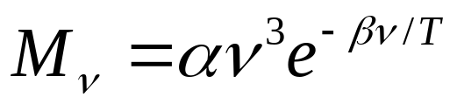
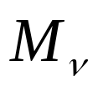
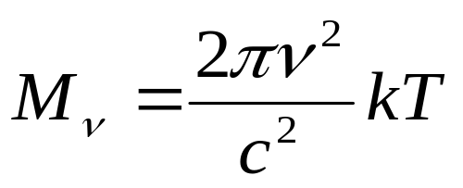
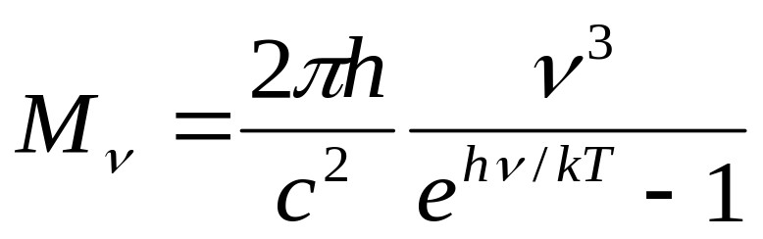

3. 维恩黑体辐射公式
高频符合实验结果
瑞利－金斯公式
4. 瑞利－金斯公式
“紫外灾难”
5. 普朗克公式
维恩公式
在全波段与实验结果惊人符合！
不是λ

Slide 9
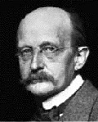
四. 普朗克的能量子假说
1．“振子”的概念（1900年以前)
振子----物体
经典理论：振子的能量取“连续值”
2. 普朗克假定（1900年）
能量
组成腔壁的带电谐振子和腔内辐射交换能量而达到热平衡
物体以能量子发射或吸收电磁辐射:
E = nhν n＝0,1,2,3，…
经典
量子
h= 6.6260755×10 ⁻³⁴ J·s ——普朗克常数
“量子”概念的提出
获1918年诺贝尔物理学奖

Slide 10
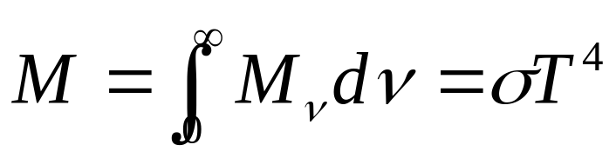
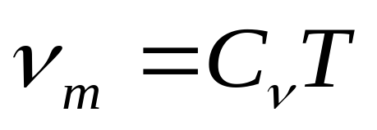
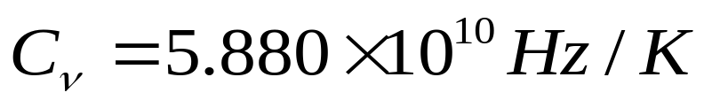
3.由普朗克公式可导出两条实验定律
斯特藩—玻尔兹曼定律
σ = 5.67×10⁻⁸ W/m²K⁴
M—黑体全部辐射出射度
6000K
维恩位移定律
4500K
3000K
温度为T 的黑体辐射中，光谱辐射出射度最大的光的频率随温度的变化

Slide 11
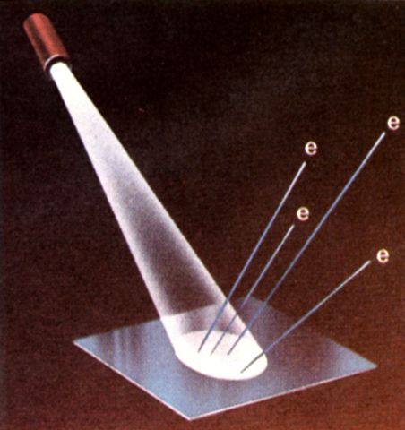
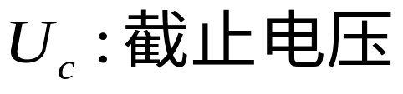

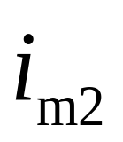

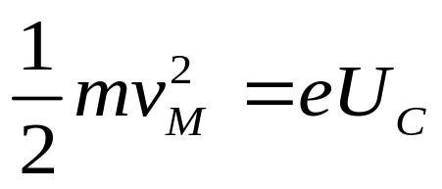

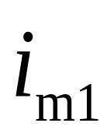
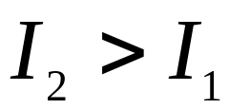



§2 光电效应
一. 光电效应的实验规律
1．光电效应
光电效应
光→金属→发射电子
光电子
2．实验装置
电流
光强
A
V

Slide 12
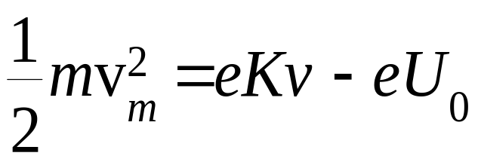
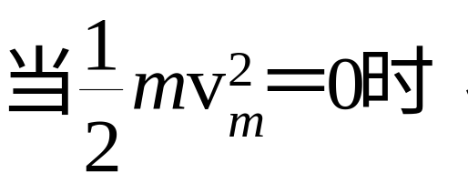
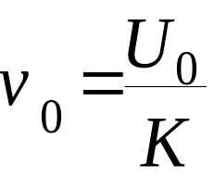
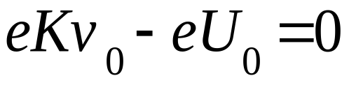
3. 实验规律
U_{c}(V)
Cs
Na
Ca
U_{c}= Kν - U₀
2.0
与入射光强无关
1.0
光电子的最大初动能为
0.0
4.0
6.0
8.0
10.0
ν(10¹⁴Hz)
只有当入射光频率 v大于一定的频率v₀时，才会产生光电效应
ν ₀ 称为截止频率或红限频率
光电效应是瞬时发生的。驰豫时间不超过10⁻⁹s

Slide 13
二.经典物理学所遇到的困难
红限问题
按经典理论,无论何种频率的入射光,只要其强度
足够大，就能使电子具有足够的能量逸出金属。
与实验结果不符。
瞬时性问题
按经典理论，电子逸出金属所需的能量，需要有
一定的时间来积累，一直积累到足以使电子逸出金属
表面为止。与实验结果不符。

Slide 14
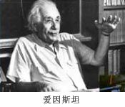
§3 光的波粒二象性
一.爱因斯坦的光量子论
1.普朗克假定是不协调的
只涉及发射或吸收,未涉及辐射在空间的传播。
2.爱因斯坦光量子假设(1905)
电磁辐射由以光速c 运动的、局限于空间 某一小范围的光量子（光子）组成
ε = hν
光量子具有“整体性”
3. 对光电效应的解释
逸出功A—电子逸出金属表面克服阻力所需功

Slide 15
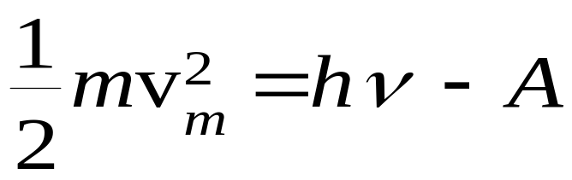
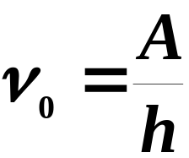
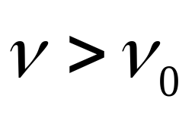

——光电效应方程
当 ν＜A/h时，不发生光电效应。
能量守恒
红限频率
光强越大，光子数目越多，即单位时间内产生光电
子数目越多，光电流越大。（ 时）
光子射至金属表面，一个光子携带的能量 将一
次性被一个电子吸收，若 ，电子立即逸出，
无需时间积累（瞬时性）。

Slide 16
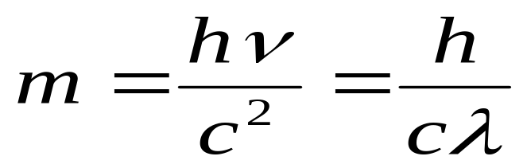
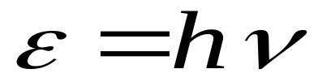
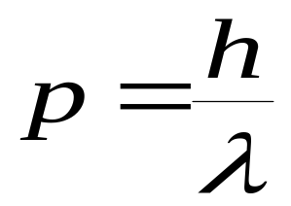
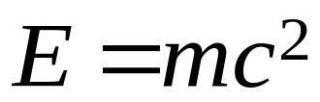
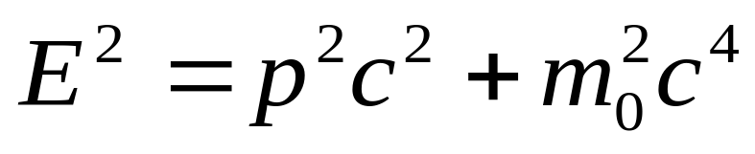

二.光的波粒二象性
1. 近代认为光具有波粒二象性
· 在有些情况下，光突出显示出波动性；
而在另一些情况下，则突出显示出粒子性。
· 粒子不是经典粒子, 波也不是经典波
2. 基本关系式
粒子性：能量ε ，动量P
波动性：波长λ ，频率ν

Slide 17
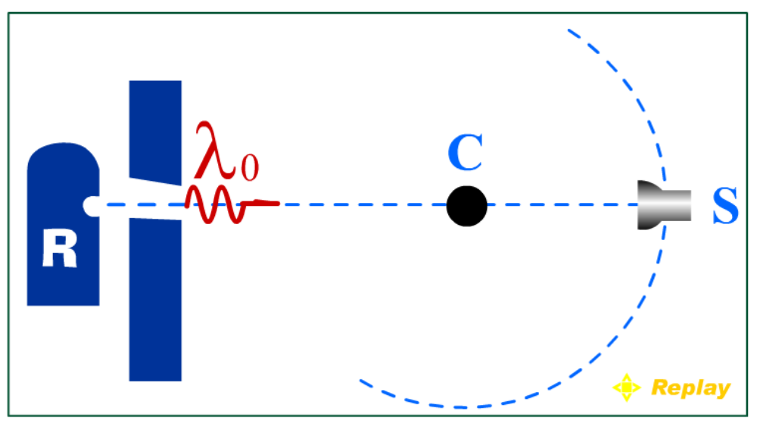
§4 . 康普顿散射
1923年，美国物理学家康普顿在观察X射线被物质散射时，发现散射线中含有波长发生变化了的成分.
实验装置

Slide 18
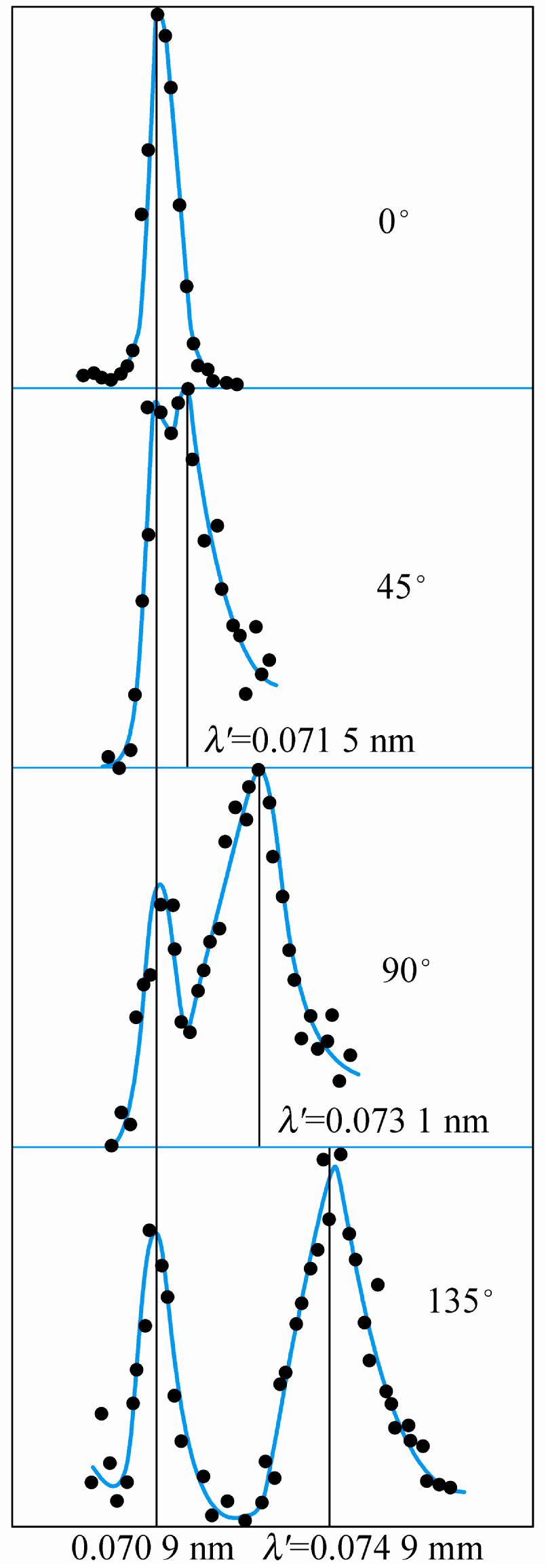

Slide 19


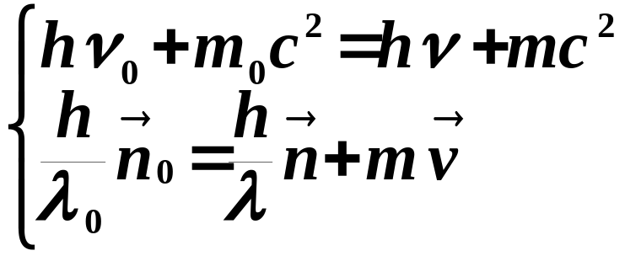



1. 康普顿研究X射线在石墨上的散射
散射的X射线中有波长λ变大的现象
2. 康普顿的解释
准直系统
入射光λ ₀
X射线光子与“静止”的“自由电子”弹性碰撞
散射光λ
石墨
散射体
探测器
φ
与原子核联系较弱
碰撞过程中能量与动量守恒
动质量
反冲电子

Slide 20
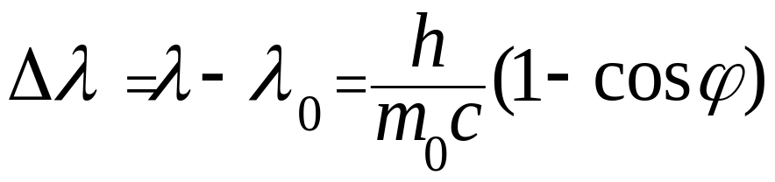
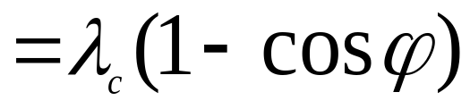
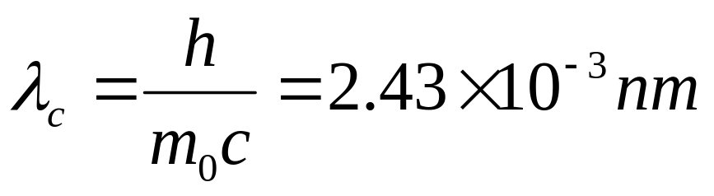
波长偏移
康普顿公式
－电子的康普顿波长
过程讨论：
光子将一部分能量传给电子，ν变小，λ增加
一部分光子波长不变，称为瑞利散射
关于光子不可分的解释：两步过程

Slide 21
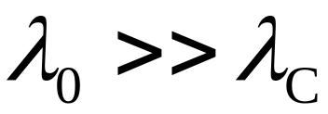
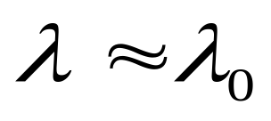
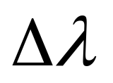

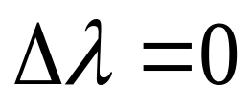
若 则 ,可见光观察不到康普顿效应.
与 的关系与物质无关，是光子与近自由电子
间的相互作用.
散射中 的散射光是因光子与金属中的紧束缚
电子（原子核）的作用.
3. 康普顿散射实验的意义
证明了光的波粒二象性
光子与粒子的作用过程严格遵守动量、能量守恒

Slide 22
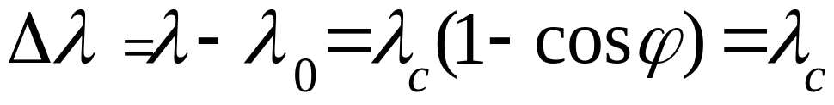
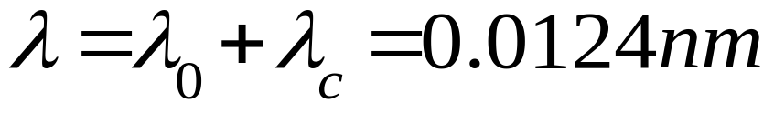
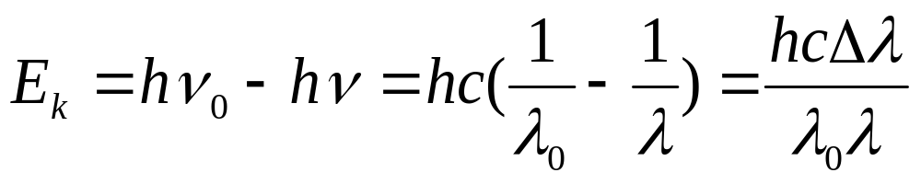
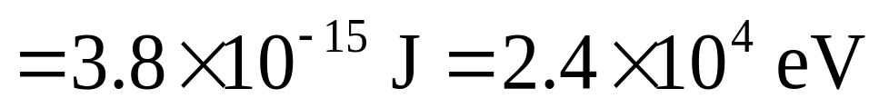
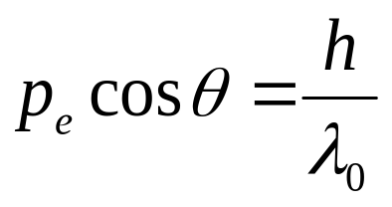
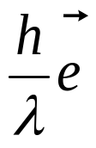
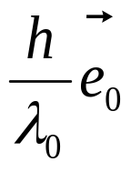
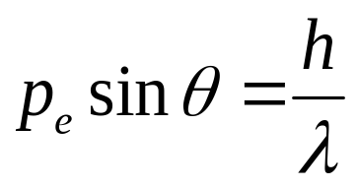

例1.3 波长λ₀＝0.01nm的X射线与静止的自由电子碰撞。在与入射方向成90°角的方向上观察时，
求：散射X射线的波长、反冲电子的动能和动量。
1.
2.
3.
θ

Slide 23
作业：书Page40 1-3、1-11、1-15、1-16

Slide 24
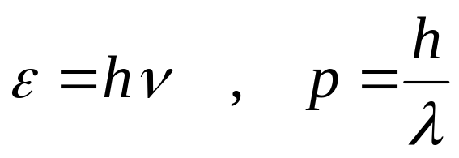
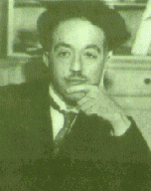
§5 粒子的波动性
量子力学的基础就是波粒二象性思想
一. 德布罗意假设 (Louis Victor de Broglie 1892 – 1987 )

光(波)具有粒子性
实物粒子具有波动性
实物粒子与光一样具有波动性
1924年在博士论文中提出物质波
德布罗意波公式
与粒子相联系的波称为物质波
或德布罗意波
科学史专家认为这项发现的关键在于，德布罗意波对动力学和光学的发展做了历史学和方法论的研究
1929年获得 诺贝尔物理学奖（看书中介绍）

Slide 25
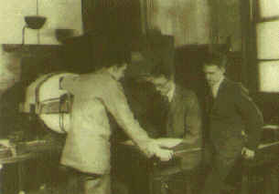



二．实验验证
电子通过镍单晶的衍射实验
电子枪
1927年，戴维逊(Davisson)和革末(Germer)，美国贝尔实验室。
1937年，同获 Nobel Prize
K
检测器
电子束
散射线
M
电子被镍晶体衍射实验

Slide 26
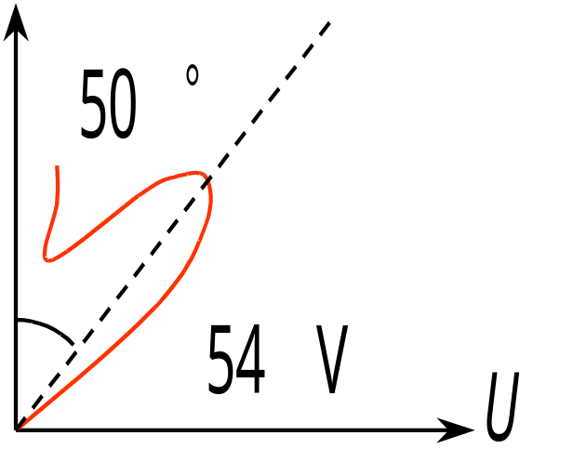
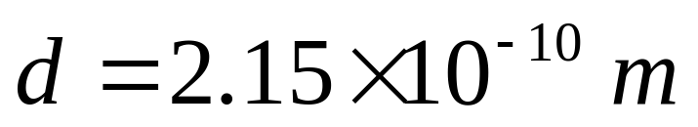





θ
d
德布罗意波长

Slide 27






电子通过多晶薄膜的衍射实验
电子束透过多晶铝箔的衍射
1927年G.P. Thomson
1937年诺贝尔奖
K
电子的单缝、双缝、三缝和四缝衍射实验
1961年约恩逊
三. 应用
低能电子衍射→固体表面性质
电子显微镜

Slide 28
















例1.4 计算电子经过U₁=100V和U₂=10000V电压加速后的德布罗意波长λ₁和λ₂各是多少？
解：
电子动能为
一般可以不考虑相对论效应
考虑相对论效应

Slide 29


例1.5 m=0.01kg，v=300m/s子弹的λ？
刘翔的波动性
h极其微小，→宏观物体的波长小得实验难以测量
→“宏观物体只表现出粒子性”

Slide 30
§6 概率波与概率幅
一. 关于粒子的波粒二象性
1.在经典物理中
粒子：
“原子性”或“整体性”，确定的位置、速度、运动轨迹
波：
某种实在的物理量的空间分布在作周期性的变化
“干涉”、“衍射”、“偏振”
“弥散性”、“可叠加性”

Slide 31




2. 电子双缝衍射现象
1
•
2
入射强电子流
入射弱电子流
单个电子的去向是概率性的，但在一定条件下 （如双缝），又有确定的规律
电子的行为也不是经典波的运动形式
以波的形式运动，以粒子的形式到达！

Slide 32


Slide 33
3. 电子的波粒二象性的本质
粒子性：只是具有“颗粒性”或“原子性”
与“粒子具有确定的运动轨迹”的概念没有任何联系
波动性：只是具有波动性中最本质的东西
——波的叠加性
不一定与某种实在的物理量在空间的波动相联系
微观粒子的“原子性”与波的叠加性是统一的
粒子的量子化必定具有波动性，波的量子化必定
具有粒子性，粒子是波的量子

Slide 34
二. 概率波与概率幅
1. 概率波
德布罗意波的物理意义是什么？
玻恩（M.Born）：德布罗意波并不像经典波那样是代表实在物理量的波动，而是描述粒子在空间的概率分布的“概率波”。
明纹处：
→对大量粒子：光子、电子到达的数量多
→对单个粒子：粒子到达该处的概率大

Slide 35




→波动性的本质：粒子在空间出现的概率性
德布罗意波——概率波
2.波函数
（实部）
对机械波
量子力学假定：微观粒子的状态用波函数 ψ 表示。
对概率波

Slide 36


粒子在某时某地出现的概率，与该时该地粒子波函数的模的平方成正比。
——波函数的统计解释
——称为概率密度，
表示：时刻t，在点（x,y,z)附近单位体积内发现粒子的概率。
如，在空间r 处体积元ΔxΔyΔz内出现的概率为
波函数Ψ 也称为概率幅(概率波幅)。

Slide 37











3.概率幅叠加（态叠加）
1
•
2
1 缝单独开：
2 缝单独开：
1、2 都开：
应为概率幅叠加
（态叠加原理）
——交叉项即为干涉项

Slide 38
4. 波函数统计诠释的争论
概率波的哲学意义：
在已知给定条件下，不可能精确地预知结果，只能预言某些可能结果的概率。
即没有严格的因果关系！
哥本哈根学派：
波恩、海森堡
粒子波的概率性就是自然界的最终本质
爱因斯坦
狄拉克
德布罗意
最终的解释应该是某些变量的完全确定的数值演变的结果
“上帝是不会跟宇宙玩掷骰子游戏的”

Slide 39
§7 不确定性关系
经典力学中：速度、动量可以同时精确确定
量子概念下：由于概率性，粒子不再具有确定的位置
从而也就不具有确定的动量
电子单缝衍射中的位置与动量：
x
缝宽a越小，中央明纹分布越宽
Z
位置的不确定 Δx＝a
θ
a
Δx sinθ≥λ
动量的不确定 Δp_{x}≥ p·sinθ
由 λ = h/ p 得
Δx · Δp_{x}＞h

Slide 40








不确定关系：
1927年海森堡提出不确定关系
如果测量一个粒子的位置的不确定范围是Δx ，则同时测量其动量也有一个不确定范围Δp，且满足:
1932年获诺贝尔奖
不确定性关系是物体固有的性质，自然界的根本属性
由

Slide 41
能量和时间的不确定关系：
基态能级最稳定，时间长，测得的E准，相应能级窄；激发态时间短，易跃迁，能级宽。

Slide 42












例1.8 原子线度为10^{－10} m，
求原子中电子速度的不确定量。
电子位置的不确定度为：
与经典电子速度相当！
例1.9 激光λ＝632.8nm，谱线宽度Δλ＝10^{－9} nm，求沿x方向传播时，它的x坐标的不确定量。
相干长度，即波列长度

Slide 43









例1.10 求线性谐振子的最小可能能量（零点能）
谐振子能量：
近似地
求最小值，求导=0
代入E，可得

Slide 44
作业：书Page42 1-21、1-23、1-24、1-30

